Slide 1
«Қашықтықтан оқыту кезінде тарих сабақтарын ұйымдастырудың тиімді жолдары»
Тақырып:

Slide 2
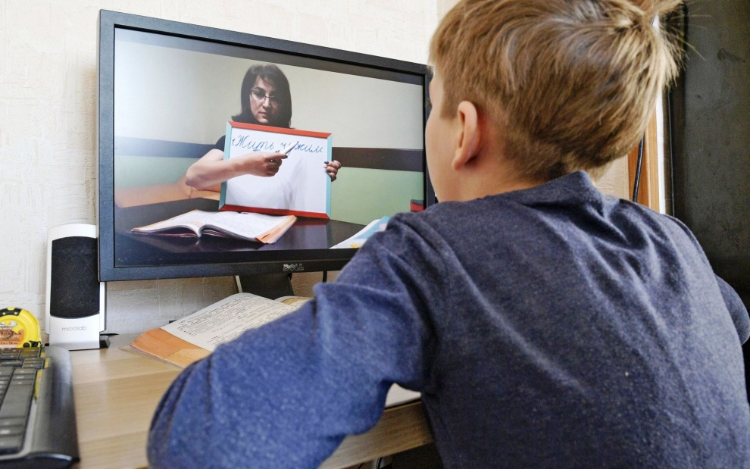



СИНХРОНДЫ ЖӘНЕ АСИНХРОНДЫ ОҚЫТУ ФОРМАЛАРЫ
Notes:
СИНХРОНДЫ ЖӘНЕ АСИНХРОНДЫ ОҚЫТУ ФОРМАЛАРЫ

Slide 3

Мотивациялық БЛОК

Slide 4

Ақпараттық БЛОГ

Slide 5

Бақылау блогі
Коммуникативтік және кеңестік блок
Нұсқаулық блок

Slide 6
Видеосабақтар
Жобалар (PowerPoint)
Сілтемелер
Видеоконференциялар, вебинарлар
Оқу платформалары
Notes:
Видеосабақтар
Жобалар
Сілтемелер
Видеоконференциялар, вебинарлар
Оқу платформалары

Slide 7
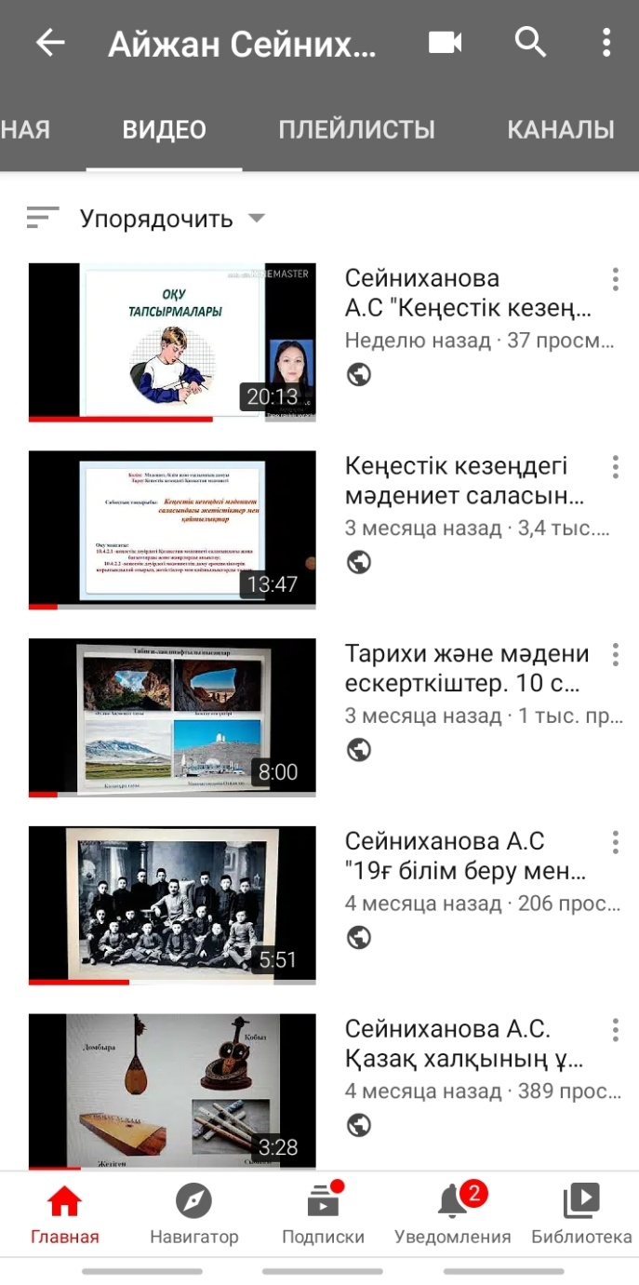
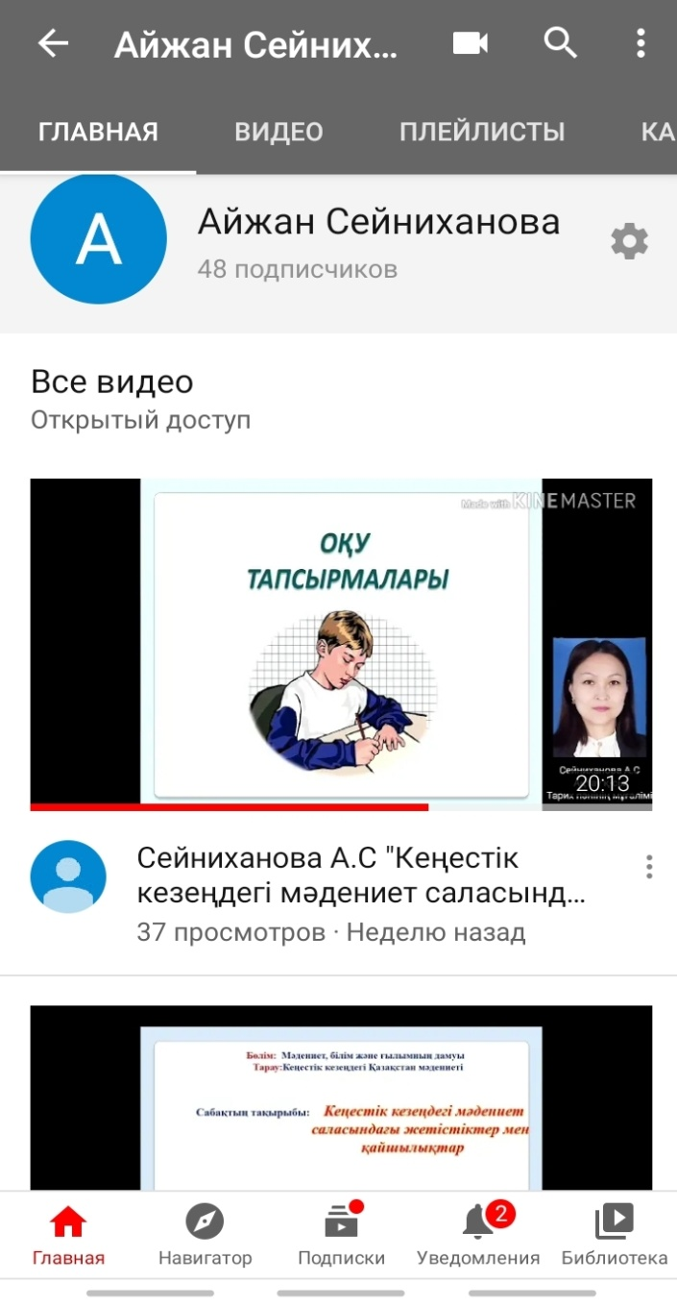

Slide 8
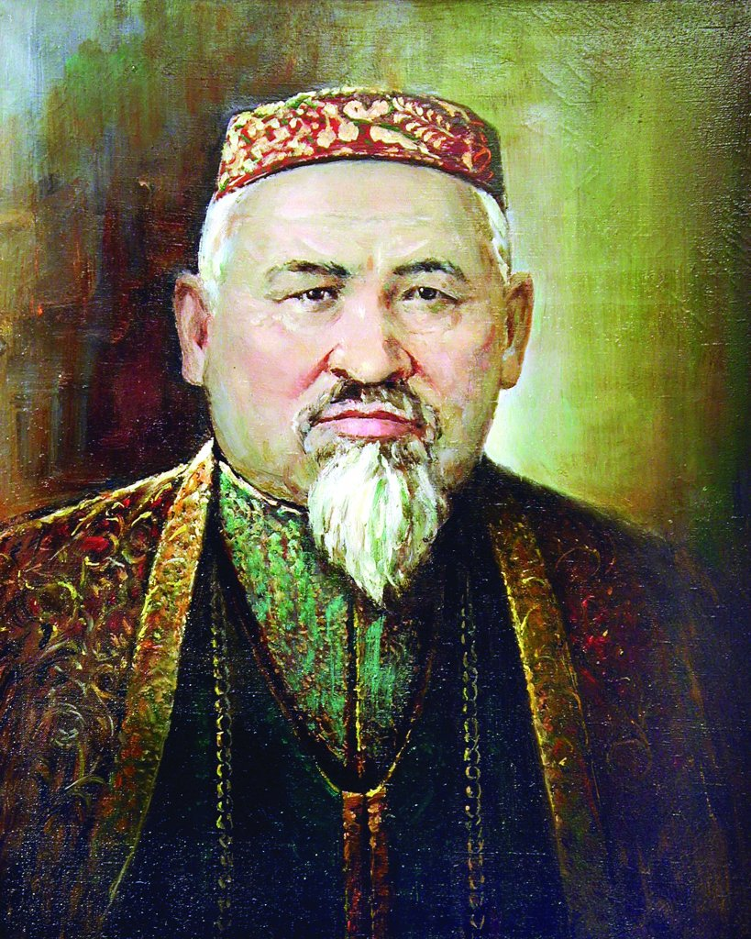
Мәшhүр Жүсіп Көпейұлы (1858-1931). Ол ақын, ауыз әдебиетінің үлгілерін жинаушы. Ол белгілі түріктанушы Радловпен танысып, ауыз әдебиеті үлгілерін жинау ісімен айналысады. Ол жар-жар, бата, ғибратты сөздер, ертегі, аңыздар, діни қиссалардың халық арасында сақталған көне үлгілерін жинап, жариялаған. М.Ж.Көпейұлы Бұқар жырау, Шортанбай, Орынбай,Шөже, Жанақтың халық арасында ауызша тараған әдеби мұраларын хатқа түсірген. “Наурыз” атты шығармасында Наурыз мерекесінің қалыптасу тарихы туралы мол мағлұмат береді. Бұл еңбек қазіргі таңда Наурызға қатысты құнды жазба деректердің бірі.
М.Ж.Көпейұлы қазақ халқының ру тайпалық құрамын, шежіресін жазған. Оның жазған шежіресі қазақ халқының этникалық тарихын танып-білуде құнды деректер қатарына жатады.

